Slide 1
Python开发Spark基础

Slide 2
RDD：Resilient Distributed Dataset
Resilient：RDD是不可更新的(immutable)、容错的(fault tolerant)
Distributed: 分布在集群中多个节点上
Dataset: 存储数据
Notes:
Resilient：有弹性的

Slide 3
为什么采用RDD的形式？
通过使用RDD，我们可以用熟悉的变量方式，对数据源进行处理
RDD通过分区(Partitions)的方式，自动地在网络中分布式存储和处理
Notes:
RDDs are divided into smaller chunks called Partitions, and when you execute some action, a task is launched per partition.
So it means, the more the number of partitions, the more the parallelism.

Slide 4
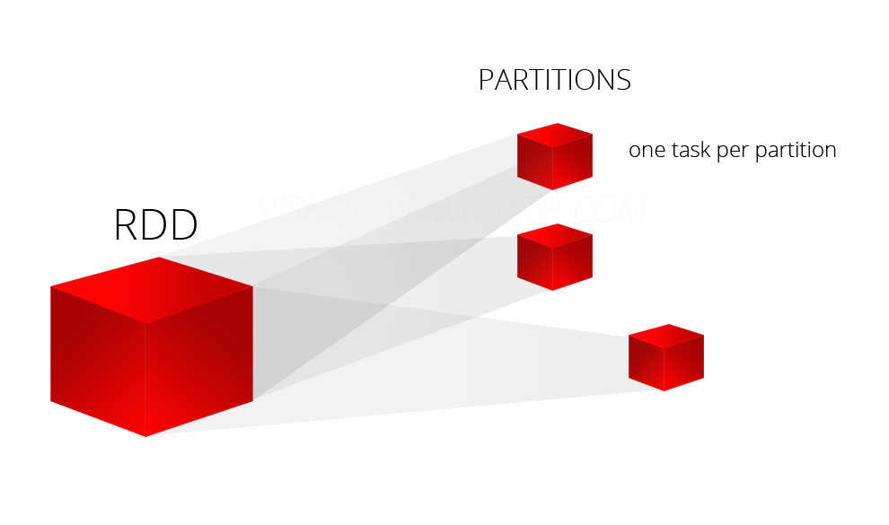
Partitions

Slide 5
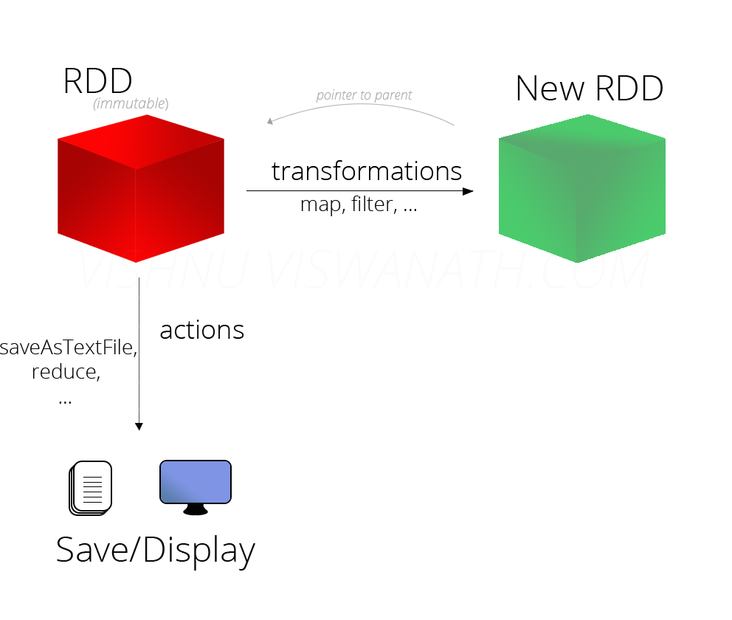
Actions/Transformations

Slide 6
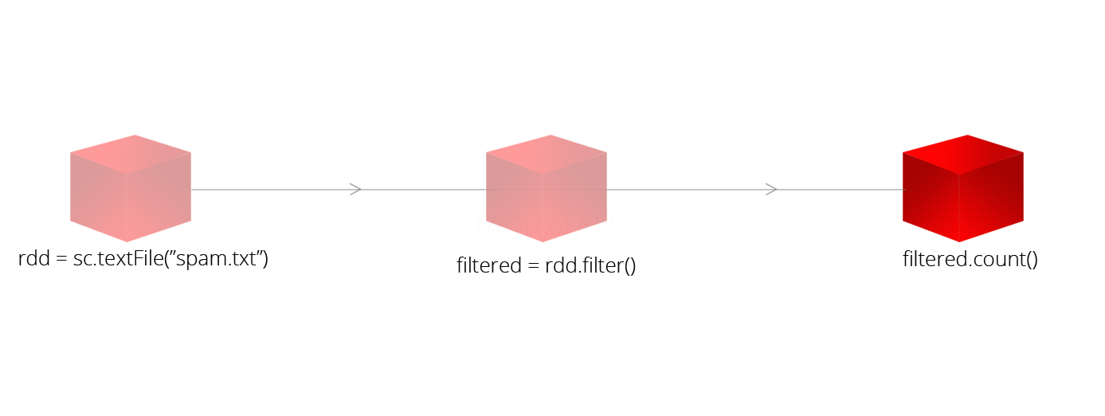
转换是惰性求值的
整个转换过程并不是会真正的去计算，而是只记录了转换的轨迹
Notes:
When you call a transformation, Spark does not execute it immediately, instead it creates a lineage. A lineage keeps track of what all transformations has to be applied on that RDD, including from where it has to read the data.

Slide 7
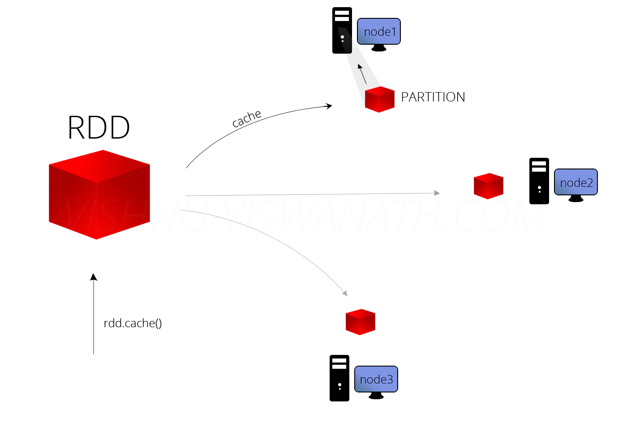
提高访问RDD效率：Cache

Slide 8
3.1 RDD编程基础
3.1.1 RDD创建
3.1.2 RDD操作
3.1.3 持久化
3.1.4 分区
3.1.5 一个综合实例

Slide 9
3.1.1 RDD创建
1. 从文件系统中加载数据创建RDD
2. 通过并行集合（数组）创建RDD

Slide 10
3.1.1 RDD创建
1. 从文件系统中加载数据创建RDD
Spark采用textFile()方法来从文件系统中加载数据创建RDD
该方法把文件的URI作为参数，这个URI可以是：
本地文件系统的地址
或者是分布式文件系统HDFS的地址
或者是Amazon S3的地址等等

Slide 11
3.1.1 RDD创建
（1）从本地文件系统中加载数据创建RDD(rdd1.py)
wordrdd = sc.textFile("hdfs://Host1:9000/sparkdata/word.txt")
sparkrdd = wordrdd.filter(lambda line: "Spark" in line)
sparkrdd.collect()
从文件中加载数据生成RDD
Notes:
hadoop fs -mkdir /sparkdata
hadoop fs -put /Spark/data/word.txt /sparkdata
wordrdd = sc.textFile("hdfs://Host1:9000/sparkdata/word.txt")

Slide 12
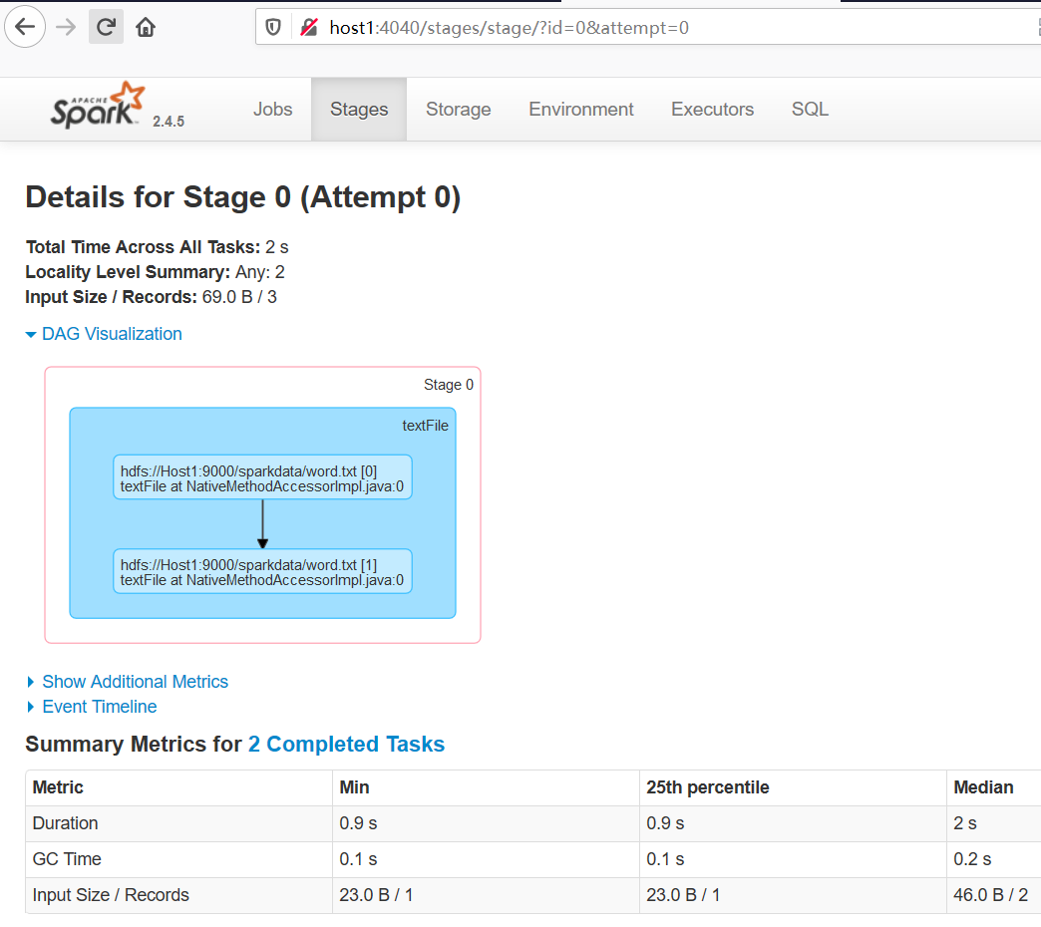
Notes:
http://host1:4040/jobs/
思考：一个Job分为几个Stages？几个task？在几个节点上运行？

Slide 13
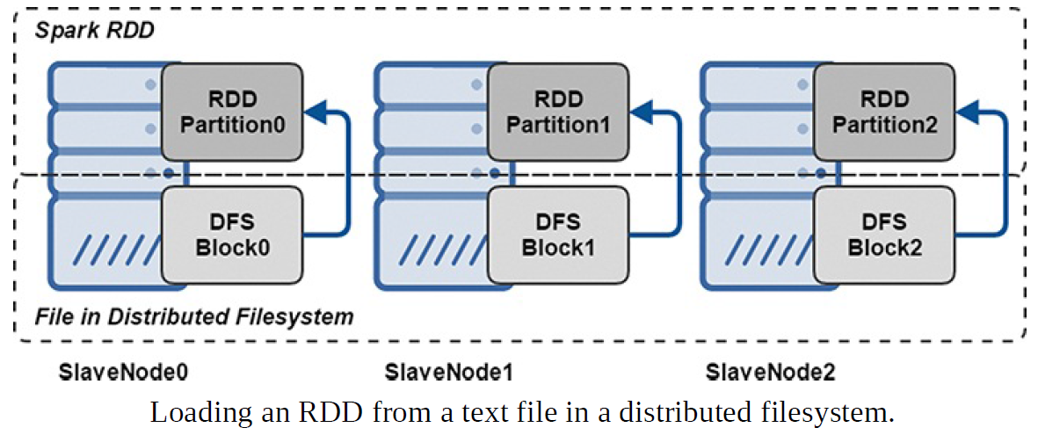
数据本地性：Data Locality with RDDs
Notes:
Spark tries to read data into an RDD from the nodes close to it.

Slide 14
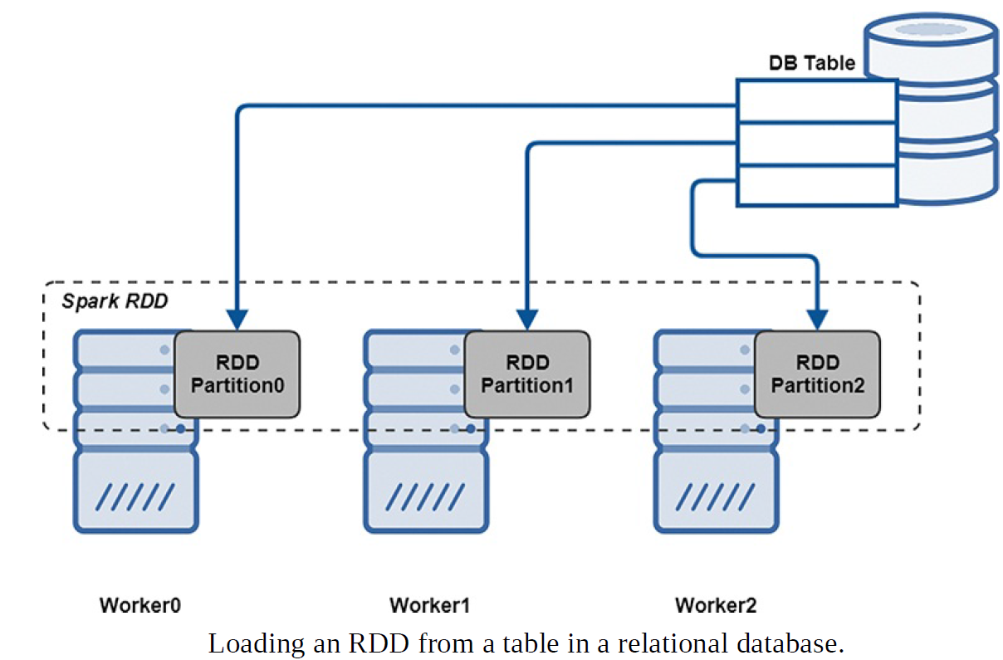
从Data Source建立RDD

Slide 15
3.1.1 RDD创建
2. 通过并行集合（数组）创建RDD
可以调用SparkContext的parallelize方法，在Driver中一个已经存在的集合（数组）上创建。
parallelrdd = sc.parallelize([1, 2, 3, 4, 5])
parallelrdd.count()
parallelrdd.collect()
从集合创建RDD示意图

Slide 16
3.1.2 RDD操作
1. 转换操作
2. 行动操作
3. 惰性机制

Slide 17
3.1.2 RDD操作
1. 转换操作（Transformations）
对于RDD而言，每一次转换操作都会产生不同的RDD，供给下一个“转换”使用
转换得到的RDD是惰性求值的，也就是说，整个转换过程只是记录了转换的轨迹，并不会发生真正的计算，只有遇到行动操作（Actions,）时，才会发生真正的计算，开始从血缘关系源头开始，进行物理的转换操作
转换
创建
转换
转换
动作
转换
转换
创建

Slide 18
3.1.2 RDD操作
常用的RDD转换操作API
操作 | 含义
filter(func) | 筛选出满足函数func的元素，并返回一个新的数据集
map(func) | 将每个元素传递到函数func中，并将结果返回为一个新的数据集
flatMap(func) | 与map()相似，但每个输入元素都可以映射到0或多个输出结果
groupByKey() | 应用于(K,V)键值对的数据集时，返回一个新的(K, Iterable)形式的数据集
reduceByKey(func) | 应用于(K,V)键值对的数据集时，返回一个新的(K, V)形式的数据集，其中每个值是将每个key传递到函数func中进行聚合后的结果

Slide 19
3.1.2 RDD操作：filter(func)
wordrdd = sc.textFile("word.txt")
sparkrdd = wordrdd.filter(lambda line: "Spark" in line)
filter()操作实例执行过程示意图

Slide 20
3.1.2 RDD操作：map(<function>
map(f)将每个元素传递到函数f，返回为一个新的数据集
rdd1 = sc.parallelize([1, 2, 3, 4, 5])
rdd2 = rdd1.map(lambda x: x+10)
map()操作实例执行过程示意图

Slide 21
3.1.2 RDD操作：map(<function>
另一个实例：
lines = sc.textFile("hdfs://Host1:9000/sparkdata/word.txt")
words=lines.map(lambda line : line.split(" "))
map()操作实例执行过程示意图

Slide 22
3.1.2 RDD操作：flatMap(func)
lines = sc.textFile ("hdfs://Host1:9000/sparkdata/word.txt")
words=lines.flatMap(lambda line : line.split(" "))

Slide 23
3.1.2 RDD操作：groupByKey()
应用于(K,V)键值对数据集，返回新(K, Iterable)形式数据集
lines = sc.textFile(""hdfs://Host1:9000/sparkdata/word.txt"")
words=lines.flatMap(lambda line : line.split(" "))
word1=words.map(lambda word: (word,1))
wordgroupbykey=word1.groupByKey()
temp=wordgroupbykey.map(lambda x: (x[0],list(x[1])))

Slide 24
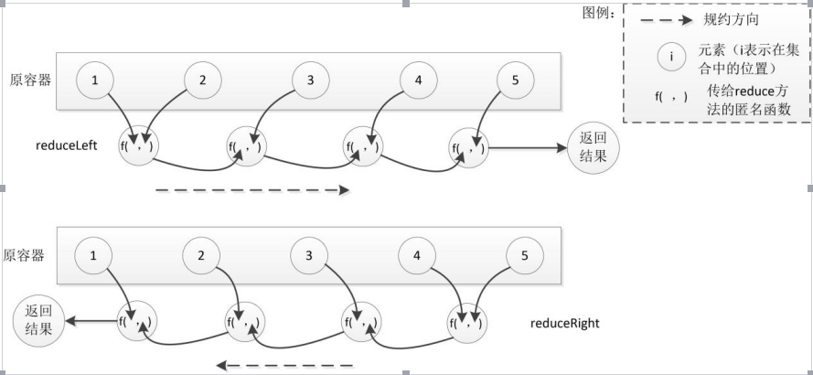
3.1.2 RDD操作：reduceByKey(f)
应用于(K,V)键值对数据集，返回一个新的(K, V)数据集，每个V是将每个key传递到函数f中进行聚合后得到的结果
lines = sc.textFile("hdfs://Host1:9000/sparkdata/word.txt")
words=lines.flatMap(lambda line : line.split(" "))
word1=words.map(lambda word: (word,1))
wordcount=word1.reduceByKey(lambda x,y : x+y)
Notes:
lines = sc.textFile("hdfs://Host1:9000/sparkdata/departuredelays.txt")
wordcount.sortBy(lambda x:x[1],False).collect()

Slide 25
3.1.2 RDD操作：行动操作(Actions)
程序执行到行动操作时，才会执行真正的计算，从文件中加载数据，完成一次又一次转换操作，最终，完成行动操作得到结果。
常用的RDD行动操作API
操作 | 含义
count() | 返回数据集中的元素个数
collect() | 以数组的形式返回数据集中的所有元素
first() | 返回数据集中的第一个元素
take(n) | 以数组的形式返回数据集中的前n个元素
reduce(f) | 函数f（输入两个参数并返回一个值）聚合数据集的元素
foreach(f) | 将数据集中的每个元素传递到函数func中运行

Slide 26
3.1.2 RDD行动操作
rdd = sc.parallelize([1, 2, 3, 4, 5])
rdd.count()
rdd.first()
rdd.take(3)
sum=rdd.reduce(lambda a,b:a+b)
rdd.collect()
rdd.foreach(lambda elem: print(elem))

Slide 27
练习：求集合中的最大值
data = [10, 20, 3, 4, 5, 2, 2, 80, 20, 10]
rdd = sc.parallelize(data, 3)
maxData = rdd.reduce(lambda a,b: a if(a>b) else b)
print(maxData)

Slide 28
3.1.3 惰性机制(Lazy Evaluation)
“惰性机制(Lazy Evaluation)”：整个转换过程只是记录转换的轨迹，并不会发生真正的计算，只有遇到行动操作时，才会触发“从头到尾”的真正计算
简单的例子来解释Spark的惰性机制
lines = sc.textFile(("hdfs://Host1:9000/sparkdata/word.txt")
lineLengths = lines.map(lambda s: len(s))
totalLength = lineLengths.reduce(lambda a, b: a + b)

Slide 29
3.1.4 持久化
每次调用行动操作，都会触发一次从头开始的计算。这对于迭代计算而言，代价是很大的，迭代计算经常需要多次重复使用同一组数据
下面就是多次计算同一个RDD的例子：
rdd = sc.parallelize(["Hadoop","Spark","Hive"])
rdd.count() #行动操作，触发一次真正从头到尾的计算
rdd.top(1) #行动操作，触发一次真正从头到尾的计算

Slide 30
3.1.3 持久化
可以通过持久化（缓存）机制避免这种重复计算的开销
可以使用persist()方法对一个RDD标记为持久化
“标记为持久化”：因为出现persist()语句的地方，并不会马上计算生成RDD并把它持久化，而要等到遇到第一个行动操作触发真正计算以后，才会把计算结果进行持久化
持久化后的RDD将会被保留在计算节点的内存中被后面的行动操作重复使用

Slide 31
3.1.3 持久化
persist()的圆括号中包含的是持久化级别参数：
persist(MEMORY_ONLY)：表示将RDD作为反序列化的对象存储于JVM中，如果内存不足，就要按照LRU原则替换缓存中的内容
persist(MEMORY_AND_DISK)表示将RDD作为反序列化的对象存储在JVM中，如果内存不足，超出的分区将会被存放在硬盘上
使用cache()方法时，会调用persist(MEMORY_ONLY)
可以使用unpersist()方法手动地把持久化的RDD从缓存中移除

Slide 32
3.1.3 持久化
针对上面实例，增加持久化语句以后的执行过程：
rdd = sc.parallelize(["Hadoop","Spark","Hive"])
rdd.cache() #调用persist(MEMORY_ONLY)，但是，语句执行到这里，并不会缓存rdd，因为这时rdd还没有被计算生成
rdd.count() #第一次行动操作，触发一次真正从头到尾的计算，上面的rdd.cache()会被执行，把这个rdd放到缓存中
rdd.top(1) #第二次行动操作，不需要触发从头到尾的计算，只需要重复使用上面缓存中的rdd

Slide 33
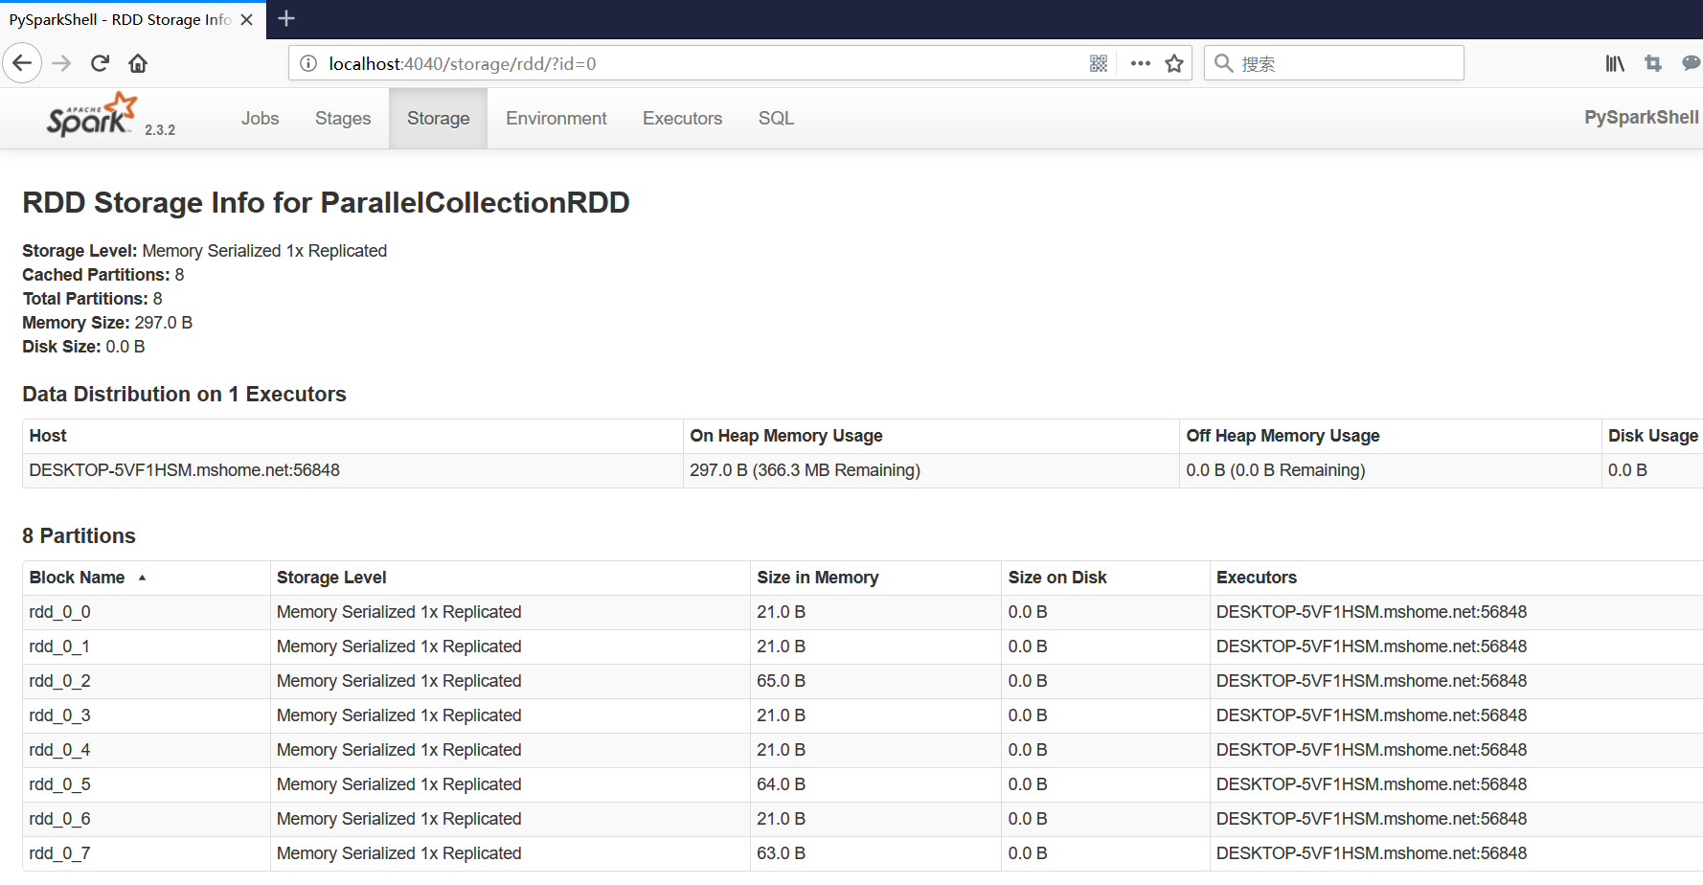

Slide 34
3.1.4 分区
RDD是弹性分布式数据集，通常RDD很大，会被分成很多个分区，分别保存在不同的节点上
1.分区的作用
（1）增加并行度
RDD分区被保存到不同节点上

Slide 35
3.1.4 分区作用：减少通信开销
UserData（UserId，UserInfo）
Events （UserID，LinkInfo）
UserData 和Events 表进行连接操作，获得
（UserID，UserInfo，LinkInfo）
未分区时对UserData和Events两个表进行连接操作
Notes:
默认情况下，join()操作会对两个RDD的主键做哈希以分区，通过网络将主键相同的元素发送到同一台机器上，然后根据相同的主键再进行连接。
每次调用时，都要对userData进行哈希值计算和跨节点数据混洗(shuffle)，资源和时间的消耗比较严重 。

Slide 36
3.1.4 分区作用：减少通信开销
采用分区以后对UserData和Events两个表进行连接操作
Notes:
解决的办法是， 对userData进行分区和持久化：
由于在构造userData时指定了分区和持久化, Spark在调用userData.join(events)时， 便不会再重新对userData进行数据shuffle, 而只对events做shuffle, 将events中特定key对应的记录发送到userData的对应分区所在的机器上(如上图所示)， 这样便大大减少了需要做网络通信的数据， 加快了程序运行时间。

Slide 37
3.1.4 分区：分区原则
RDD分区一个原则是使分区的个数尽量等于集群中的CPU核心（core）数目
对于不同的Spark部署模式而言，可以通过设置spark.default.parallelism参数的值，来配置默认的分区数目，一般而言： *本地模式：默认为本地机器的CPU数目，若设置了local[N],则默认为N *Apache Mesos：默认的分区数为8 *Standalone或YARN：在“集群中所有CPU核心数目总和”和“2”二者中取较大值作为默认值
Notes:
问题：spark在读取本地文件时，在执行action的时候会拷贝相应分区到多个worker节点进行并行计算吗？
答案：不是，这种读取local file system而不是hdfs的情况，需要同一个文件存在所有的worker node上面，在读取的时候每个worker node的task会去读取本文件的一部分。打个比方，比如你有一个file，有一个spark集群(node1是master,node2,node3两个是slaves)，那么这个file需要在node2,node3上面都存在，这两个节点的task会各读一半，不然会出错。（这里其实还有一个点注意，你的spark app所运行的节点也需要有这个file，因为需要用到file进行Partition划分）。
关于repartition的用法问题
有时候需要重新设置Rdd的分区数量，比如Rdd的分区中，Rdd分区比较多，但是每个Rdd的数据量比较小，需要设置一个比较合理的分区。或者需要把Rdd的分区数量调大。还有就是通过设置一个Rdd的分区来达到设置生成的文件的数量。

Slide 38
3.1.4 分区：设置分区的个数
(1)创建RDD时手动指定分区个数
在调用textFile()和parallelize()方法的时候手动指定分区个数即可，语法格式如下：
sc.textFile(name, minPartitions=None, use_unicode=True)
path参数用于指定要加载的文件的地址，partitionNum参数用于指定分区个数。
lines = sc.textFile("word.txt",6)
words=lines.flatMap(lambda line : line.split(" "))
Notes:
sc.defaultMinPartitions
words.getNumPartitions()

Slide 39
3.1.4 分区：设置分区的个数
（2）使用reparititon方法重新设置分区个数
转换操作得到新 RDD 时，直接调用 repartition 方法即可。例如：
data = sc.textFile("word.txt",4)
data.getNumPartitions() //显示data这个RDD的分区数量
rdd = data.repartition(1) //对data这个RDD进行重新分区
rdd.getNumPartitions()

Slide 40
3.1.4分区： mapPartitions()
在RDD上调用mapPartition（func）方法，则func操作将在每个分区上而不是在每一行上调用。
numbers = [1, 2, 3, 4, 5, 6, 7, 8, 9, 10]
rdd = sc.parallelize(numbers, 3)
rdd.getNumPartitions()
def f(iterator):
for x in iterator:
print(x)
print "==="
rdd.foreachPartition(f) #找到stderr文件，查看输出
def adder(iterator):
yield sum(iterator)
rdd.mapPartitions(adder).collect()
Notes:
mapPrtition的优势
(1)机器学习应用程序，特别是深度学习应用程序 - 使用矢量化时，执行比简单for循环要好上百倍。mapPartitions将帮助您使用矢量化。一般来说，你的性能提高300倍+（这不是百分比，是300倍）
(2)连接创建和清理任务很昂贵，每个元素都会使代码效率低下。这适用于数据库或其他连接。但是使用mapPartitions，你可以只对整个分区执行一次init / cleanup循环。
(3)一般来说，JVM带有乱序执行（它将完全使用CPU并使你的代码运行得更快），JVM需要分析你的代码，并且必须重写你的代码。使用mapPartitions，JVM可以更好地进行分析优化（与分析调用函数相比，它可以分析/优化简单代码）
(4)对于map （），CPU需要每次调用lambda函数（以arg形式传递以进行映射），这会带来10-15ns的开销，并导致CPU寄存器刷新并再次加载（堆栈指针，基址指针和指令指针）

Slide 41
3.1.4分区：Minimum and Maximum
def minmax(iterator):
firsttime = 0
for x in iterator:
if (firsttime == 0):
min = x;
max = x;
firsttime = 1
else:
if x > max:
max = x
if x < min:
min = x
return (min, max)

Slide 42
3.1.4分区：Minimum and Maximum-2
data = [10, 20, 3, 4, 5, 2, 2, 20, 20, 10]
rdd = sc.parallelize(data, 3)
minmaxlist = rdd.mapPartitions(minmax).collect()
minmaxlist
min(minmaxlist)
max(minmaxlist)

